Slide 1
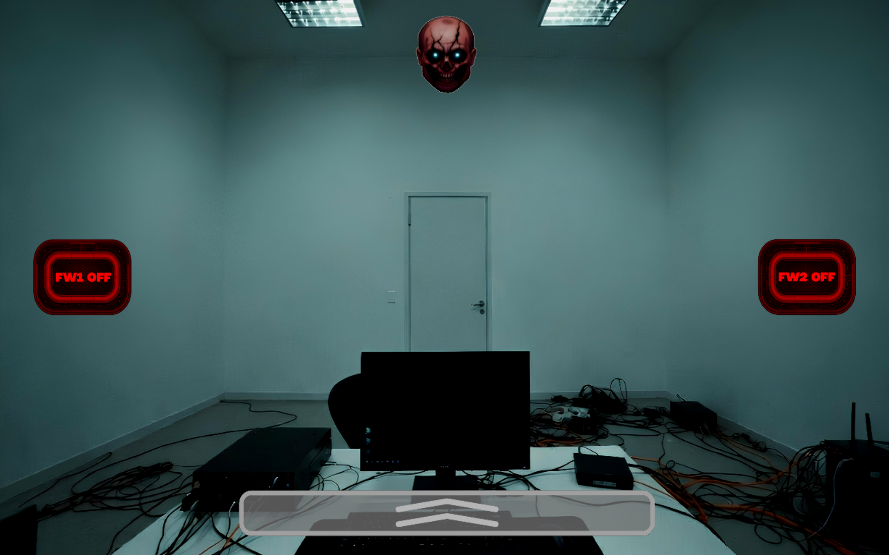
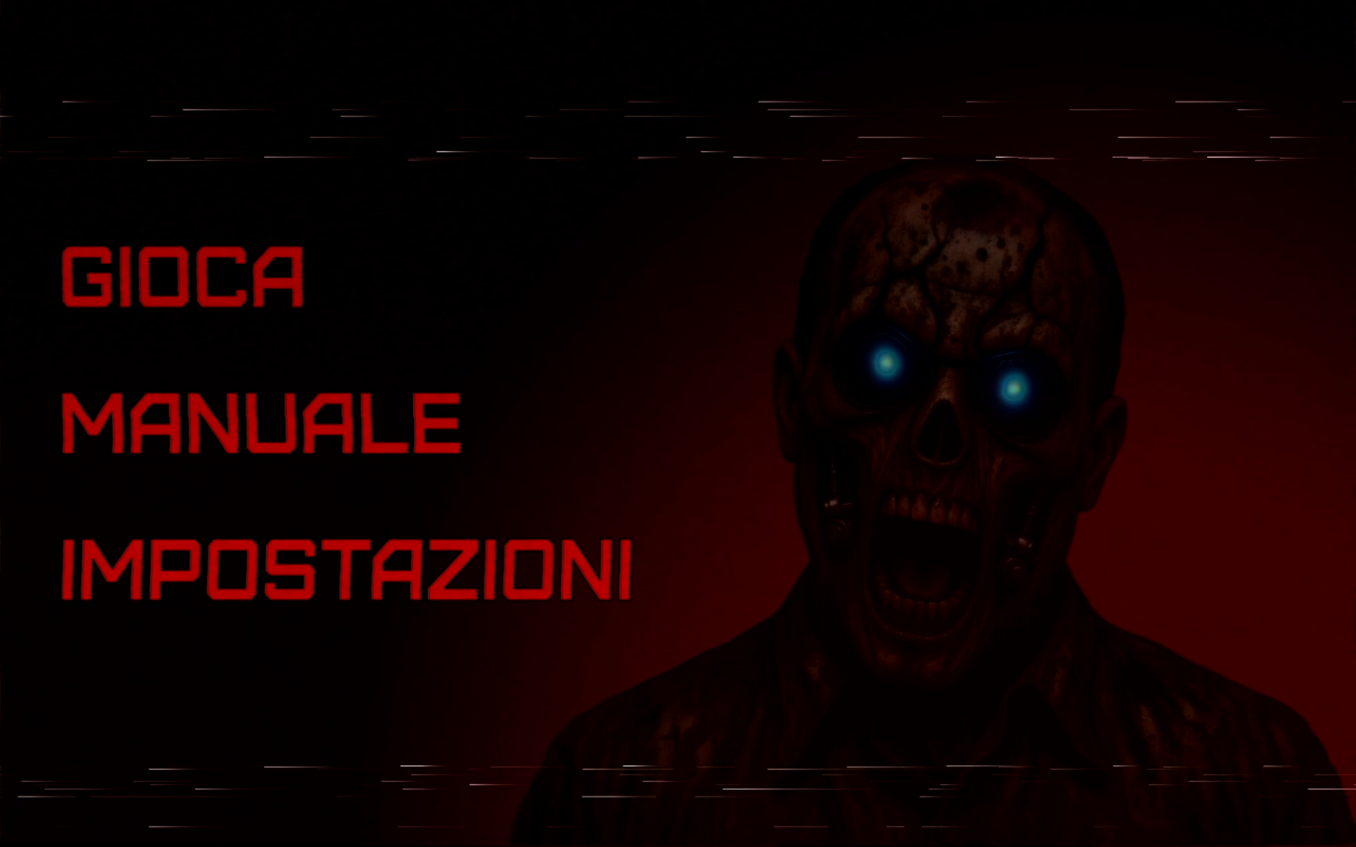
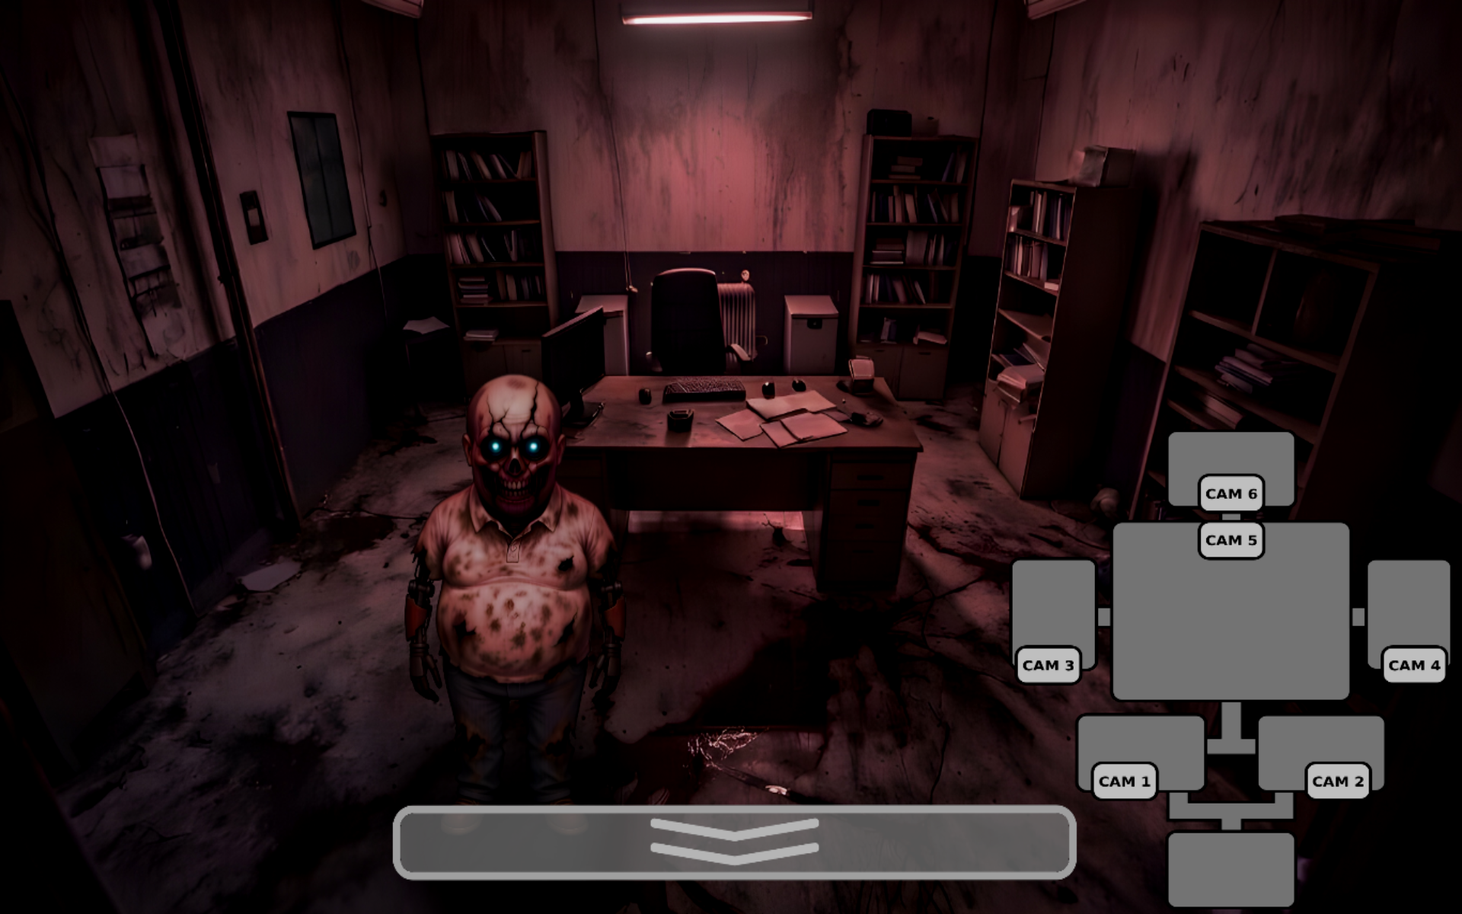

System Breach: Five Nights
Scopo:
L'obiettivo del progetto è sviluppare un survival horror strategico in GameMaker che metta alla prova i riflessi e la gestione delle risorse del giocatore attraverso la difesa di una postazione fissa. Lo scopo è sopravvivere a cinque notti consecutive neutralizzando tre diverse minacce (fisiche, digitali ed energetiche) tramite l'uso coordinato di telecamere, firewall e sistemi di contenimento.
Studente: Bryan Ciaponi, Riley Bianchi e Nicola Cappelli
Formatore: Ingrid Cereda
Progetto: 3° anno, 2° semestre
Anno: 2025/2026
Ambito: Sviluppo
Descrizione:
System Breach: Five Nights è un’esperienza horror strategica che trasporta il giocatore nel ruolo critico di un addetto alla sicurezza informatica, isolato per cinque notti in un complesso tecnologico ad alta tensione.
La realizzazione di questo progetto richiede l'applicazione di competenze di programmazione avanzate tramite il motore professionale GameMaker, utilizzato per costruire da zero l’intera architettura logica del gioco: dai menu interattivi al complesso sistema di monitoraggio delle telecamere.
Il vero cuore tecnico dello sviluppo risiede nella scrittura di codice specifico per animare i tre principali antagonisti, ognuno dotato di comportamenti unici che mettono alla prova i riflessi dell’utente.
È stato necessario programmare minacce diverse come i tentativi di hacking di VAL-Z, l’instabilità energetica di The Singularity (che richiede un segnale costante per non far piombare l'edificio nel blackout) e l'imprevedibilità di THE UNKNOWN.
Oltre alla gestione della sfida in tempo reale, il progetto dimostra una solida capacità di gestione dei dati: i progressi di gioco e le preferenze dell'utente non vengono persi, ma salvati con precisione in piccoli file di testo in formato JSON.
Questo permette al software di "ricordare" ogni dettaglio tra una sessione e l'altra, garantendo un'esperienza fluida e professionale in cui ogni riga di codice è pensata per bilanciare strategia informatica e tensione pura.

